Slide 1
와라 편의점 편의점 최적 위치 분석/추천 서비스
2조
1

Slide 2
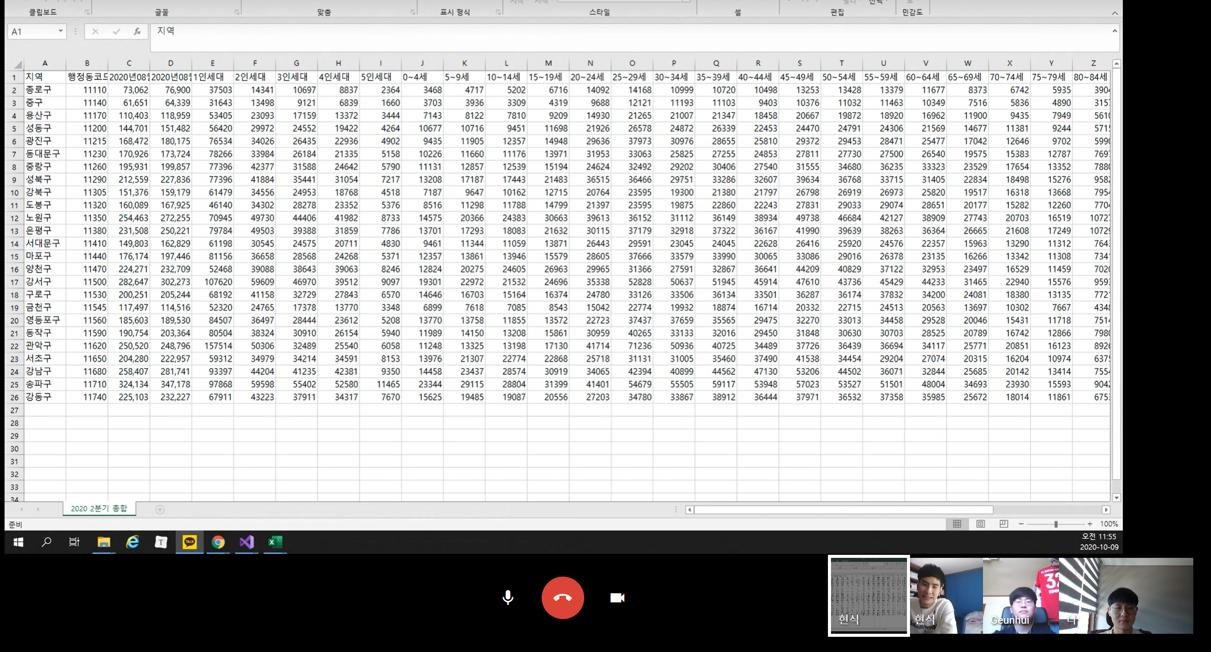
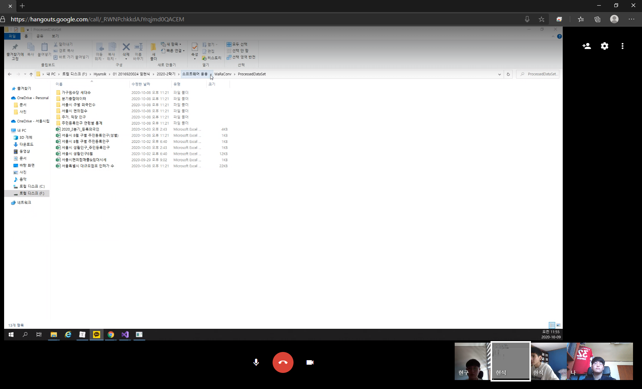
2조
2016920010 김현구
2016920024 엄현식
2016920030 이근희

Slide 3
1.
프로젝트 소개
Let’s start with the first set of slides

Slide 4
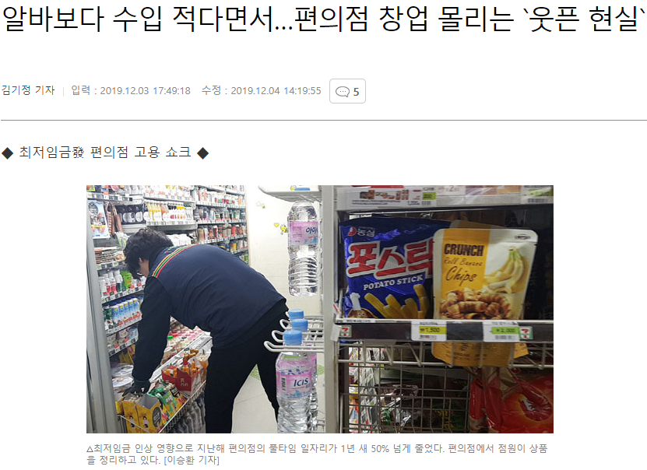
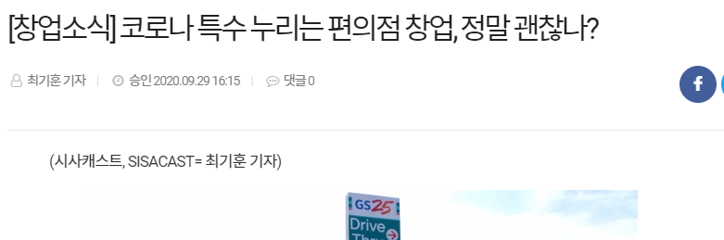
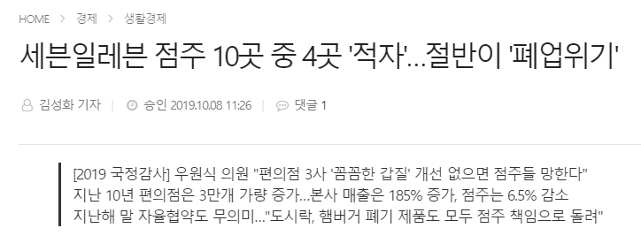
선정 배경 및 목표
1. 창업 관련 데이터 수집, 분석, 예측
2. 어플리케이션을 통하여 제공
자영업자 및 창업 희망자 보호

Slide 5
데이터셋
수집 데이터셋 | 출처
서울시 지역별 편의점 매출 (2분기) (2018-2020) | 우리마을가게 상권분석 서비스
서울시 지역별 편의점 개/폐업률 (1,2분기) (2018-2020) | 우리마을가게 상권분석 서비스
서울시 지역별 평당 임대시세 (1,2분기) (2018-2020) | 우리마을가게 상권분석 서비스
서울시 지역별 편의점 점포수 (1,2분기) (2018-2020) | 우리마을가게 상권분석 서비스
서울시 지역별 주거인구, 직장인구 (1,2분기) (2018-2020) | 우리마을가게 상권분석 서비스
서울시 행정구역별 주민등록 인구 (남, 여) (1-6월) (2020) | 우리마을가게 상권분석 서비스
서울시 행정구역별 주민등록 인구 (연령별) (1-6월) (2020) | 행정안전부 주민등록 인구통계
서울시 등록외국인 현황 (연령별/동별) 통계 | 서울 열린데이터 광장
서울시 세대원수별 세대수 (동별) 통계 (1,2분기) (2020) | 서울 열린데이터 광장
서울시 유동인구 데이터(1-6월) | SKT Data Hub
서울시 행정동 별 지하철역 수 | 네이버지도, 도로명주소 안내시스템
서울시 대규모점포 인허가 정보 | 서울 열린데이터 광장

Slide 6
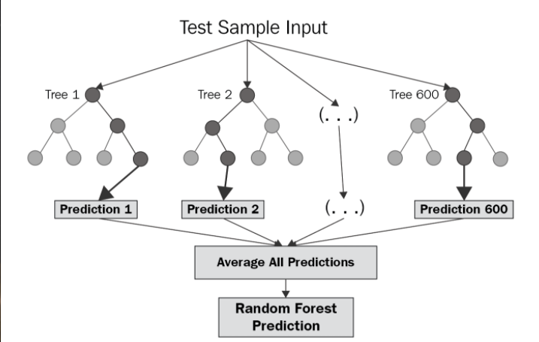
예측 알고리즘
매출 예측 - 랜덤포레스트
폐업률 예측 - 선형 회귀

Slide 7
2.
시나리오 소개 및 결과
Let’s start with the first set of slides

Slide 8
분석 – 우선 데이터 분석을 어떤식으로 했는지
우리가 만든 모델 있으면 그거 오차
랜덤포레스트 오차와 비교
만약 중요 상관계수? 알수있으면 좋고

Slide 9
분석 – 마찬가지로 생존률 분석결과
얘는 지금 17-1 찐따모델을 쓰게 된 이유가 들어나면 좋을거같음
층을 늘렷을때의 오차와
지금의 오차 비교
지금 모델에 대해서 학습중
Train val 변화, validation 변화 그래프

Slide 10
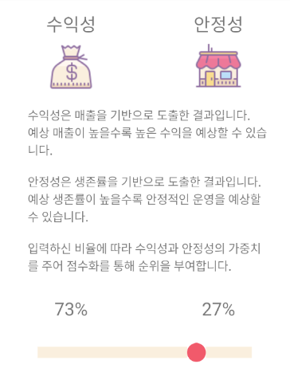
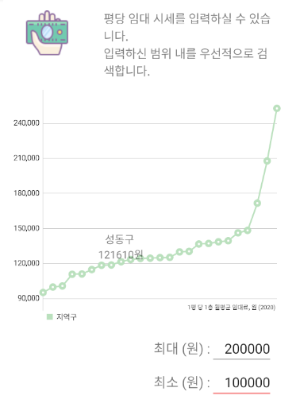
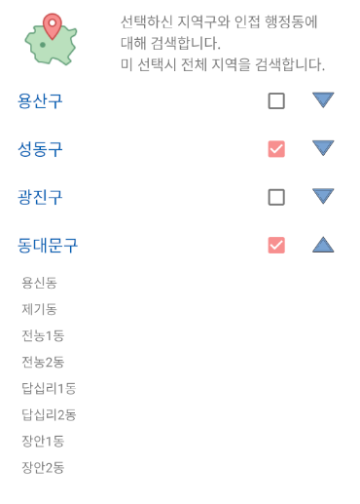
👤
추천 – 사용자 옵션
지역구
매출-생존률
임대시세

Slide 11
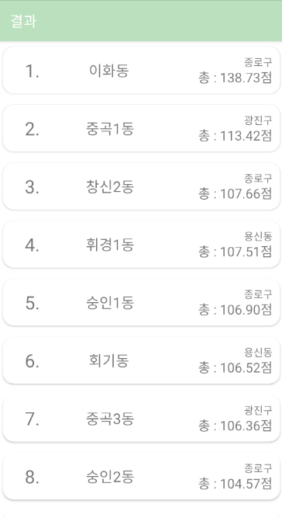
추천 – 점수 산출에 있어서 사용한 방식?
점수 산출에 사용된 코드? 있으면 좋고
실제 점수 분포를 그래프로 표현할 수 있으면 씹 베스트
얘는 랭킹 DB 들어오면
왼쪽에 앱 결과사진 하나 박을거

Slide 12
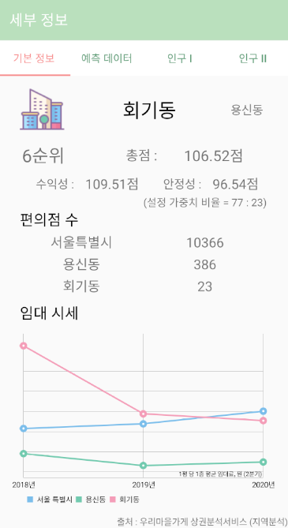
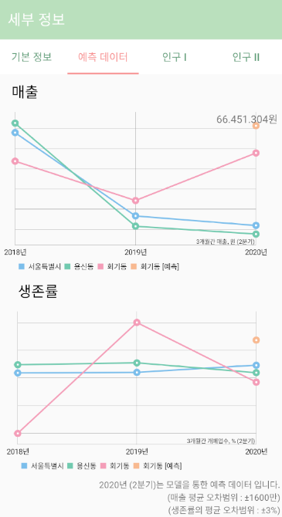
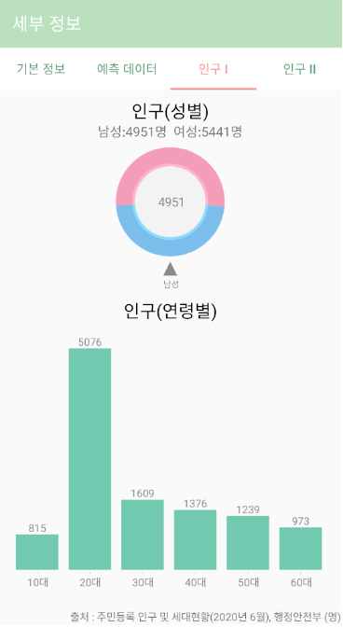
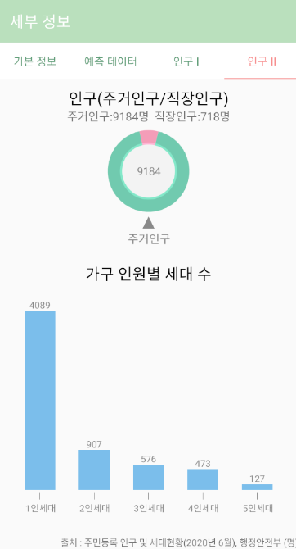
👤
활용 예시 및 시나리오 (결과화면)

Slide 13
시연영상

Slide 14
3.
한계점 및 보완사항
Let’s start with the first set of slides

Slide 15
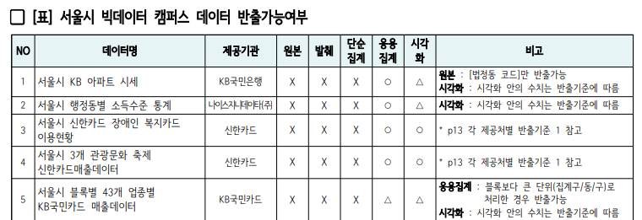
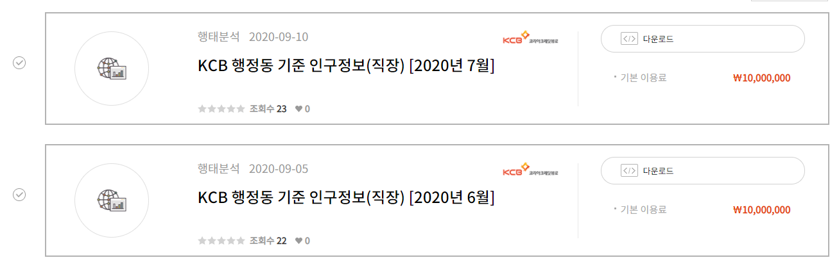
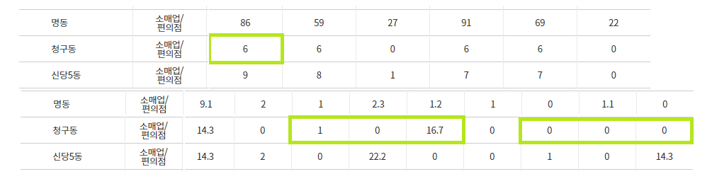
한계 – 데이터 부족, 신뢰성

Slide 16
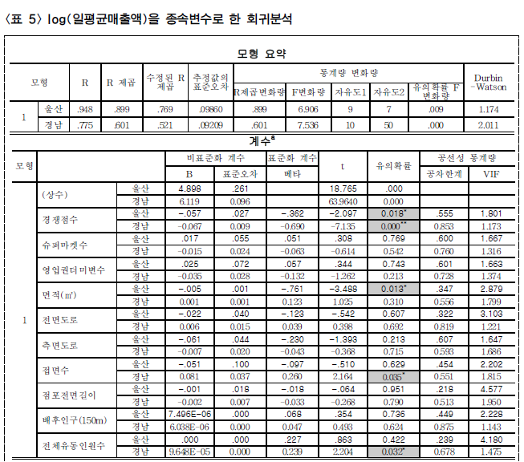
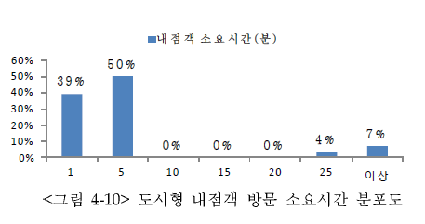
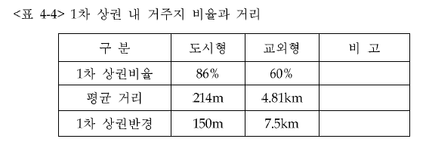
한계 – 상권

Slide 17
발전계획

Slide 18

감사합니다
2조 와라 편의점

